Slide 1








Advanced GeoServer - -FOSS4G Korea 2016 Workshop-.
2016년 9월 2일
FOSS4G Korea 2016 Workshop
Mango System inc.
이민파 (mapplus@gmail.com)

Slide 2
목차
Configuration: 1시간
Advanced SLD: 1시간 30분
Geometry Transformation
WMS - WPS Rendering Transformation
Variable substitution
GeoWebCache: 1시간 30분
Tile Layers
Custom Gridset: VWorld(EPSG:3857), Daum(EPSG:5181), Naver(EPSG:5179)
실습 진행
Tomcat, GeoServer 설치 후 샘플 데이터셋을 이용하여 실습 진행
타일캐시는 OpenLayers3를 이용하여 VWorld(EPSG:3857), Daum(EPSG:5181), Naver(EPSG:5179) 등의 지도를 확인할 수 있도록 구성
개인 노트북 지참 필수
Wi-Fi 인터넷 환경은 준비

Slide 3
자료 받는곳
실습자료
https://github.com/mapplus/foss4gkorea2016-ws
또는
http://tinyurl.com/osgeo-kr-edu
프로그램 준비
Java7 + Tomcat8 + GeoServer 2.8 + WPS Extension
uDig: udig-2.0.0-SNAPSHOT.win32.win32.x86_64.exe
Notepad++

Slide 4









Software 개요 및 설치확인
- 일러두기 -
본 자료는 모두 Creative Commons License CC-BY-NC을 따릅니다.

Slide 5


Java 계열 GIS 프로젝트
JTS, GeoTools, OGC 표준에 기반한 프로젝트 중심
Desktop GIS
Libraries
World Wind
gvSIG
GeoAPI
OGC Standards
OpenMap
uDig
GeoTools
shapely: Python
JUMP and …
GEOS: C
Server GIS
GeoServer
JTS Topology Suite
(Geometry Engine)
NTS: .NET
deegree
JSTS: JS

Slide 6
인기 있는 FOSS4G 아키텍처
PostGIS – GeoServer - GeoWebCache – OWS Interface - OpenLayers
QGIS
MapWindow
OpenLayers
GeoExt
Client
uDig GIS
WorldWind
OpenScales
MapFish
OWS(WMS, WFS, WCS, WPS, CSW) Interface
Middleware
Squid
TMS
GeoWebCache
Server
MapServer
MapGuide
GeoServer
deegree
DBMS
PostgreSQL + PostGIS
GeoNode
GeoNetwork
Data
Vector & Raster
Open Street Map
Open Aerial Map
GeoNames

Slide 7
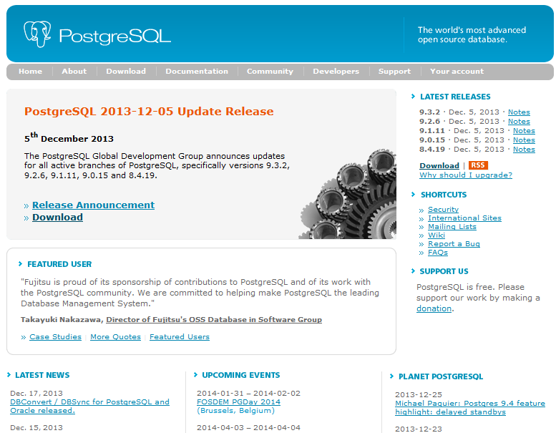
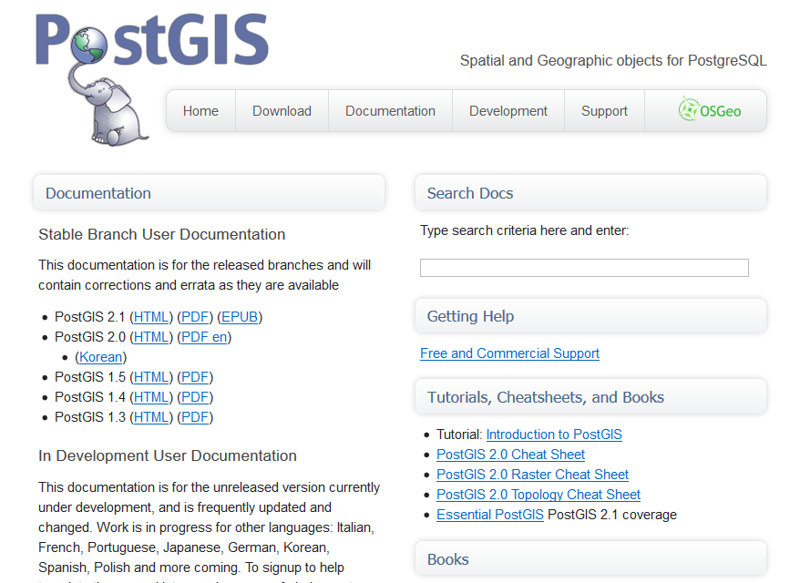
PostgreSQL + PostGIS
Spatial & Geographic objects for PostgreSQL
공식 사이트 : http://postgis.net/ 또는 http://postgis.org/
License : GPLv2
특징 및 기능:
오픈 소스 기반의 가장 인기 있는 공간 DBMS이며 벡터 뿐만 아니라 Raster, Topology, Routing 지원
PostGIS 2.0 한글 매뉴얼 번역 완료 (2013/11)
ESRI ArcGIS 뿐만 아니라 QGIS, uDig 등 거의 모든 오픈 소스 GIS 프로그램이 편집기능까지 지원

Slide 8
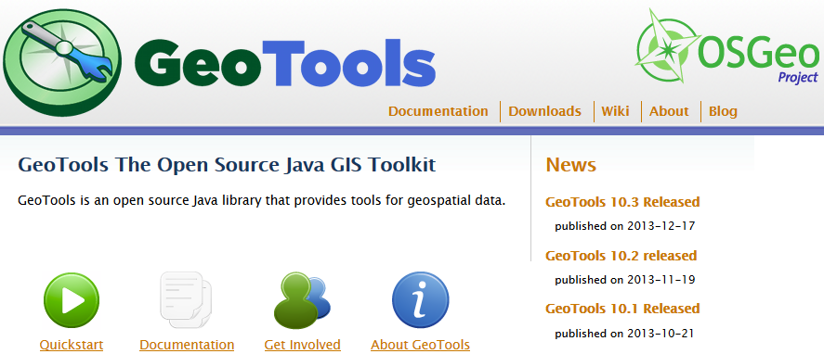
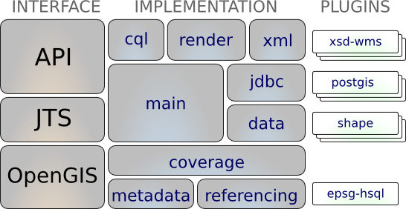


GeoTools
Open Geospatial Consortium (OGC) 표준을 기반으로 지리공간 데이터를 조작하기 위한 표준 방법을 제공하는 오픈 소스 (LGPL) Java 코드 라이브러리
공식 사이트 : http://geotools.org/
License : GNU Lesser General Public License (LGPL)
특징 및 기능:
Open Geospatial Consortium (OGC) 표준을 기반으로 지리공간 데이터를 조작하기 위한 표준 방법을 제공하는 오픈 소스 (LGPL) Java 코드 라이브러리
망고시스템에서 2013년 정보통신산업진흥원의 공개 SW 개발지원사업 수행으로 국내 공간 DBMS(Altibase, Tibero, Kairos) 및 국토지리정보원 NGI 포맷 드라이버 지원

Slide 9

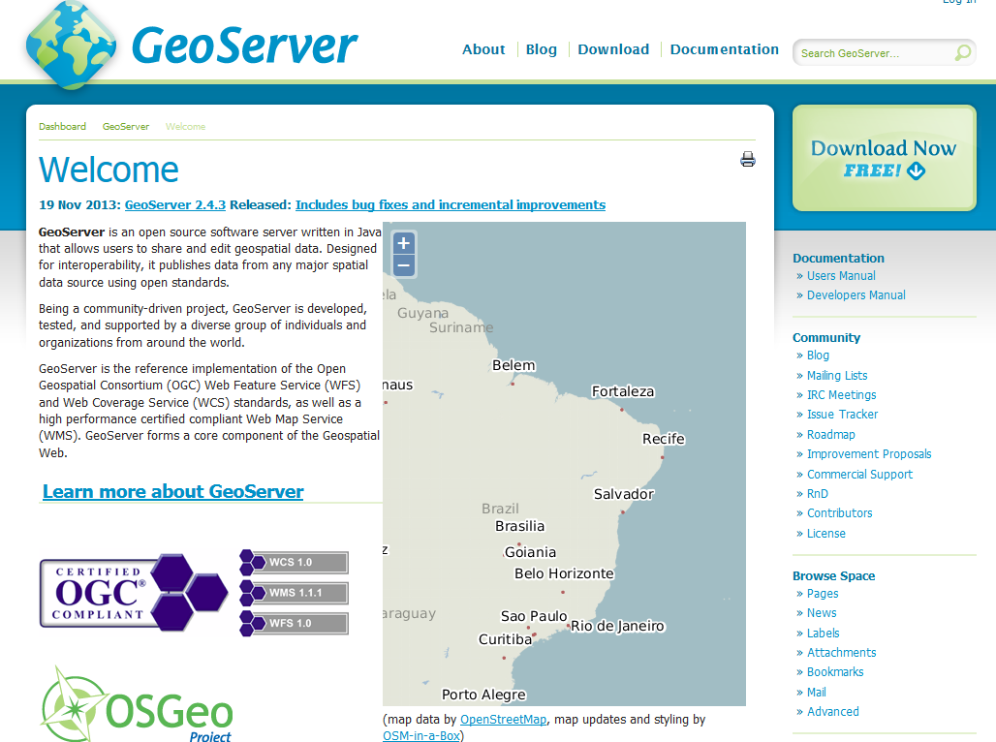
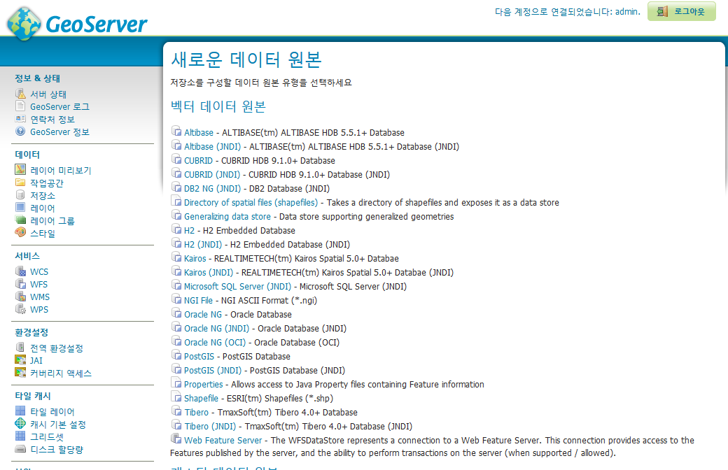
GeoServer
지리공간 데이터를 OGC 표준을 통해 공유하고 편집할 수 있는 Java로 개발된 오픈 소스 GIS 소프트웨어 서버
공식 사이트 : http://geoserver.org/
License : GNU GENERAL PUBLIC LICENSE(GPL) Version 2.0
특징 및 기능:
국내 및 전 세계에서 가장 많이 활용되고 있는 오픈 소스 GIS 서버
프로그램 한글화(2013/01) 및 한글 매뉴얼 완료(2014/01)
국내 공간 DBMS(Altibase, Tibero, Kairos) 및 국토지리정보원 NGI 포맷 드라이버 지원

Slide 10
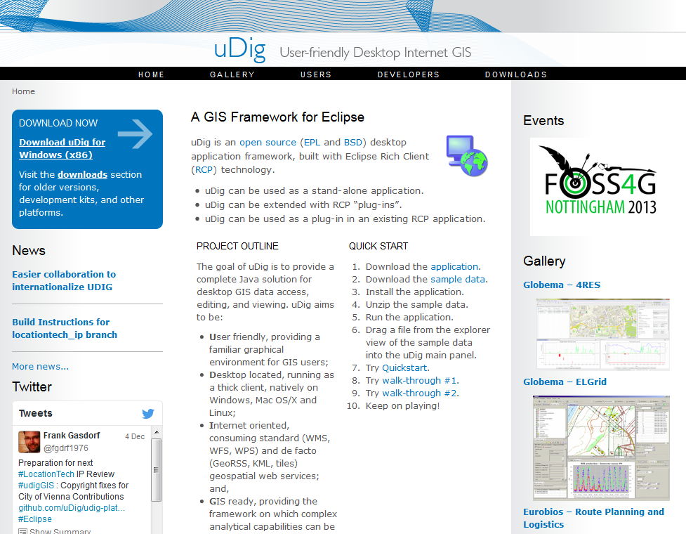
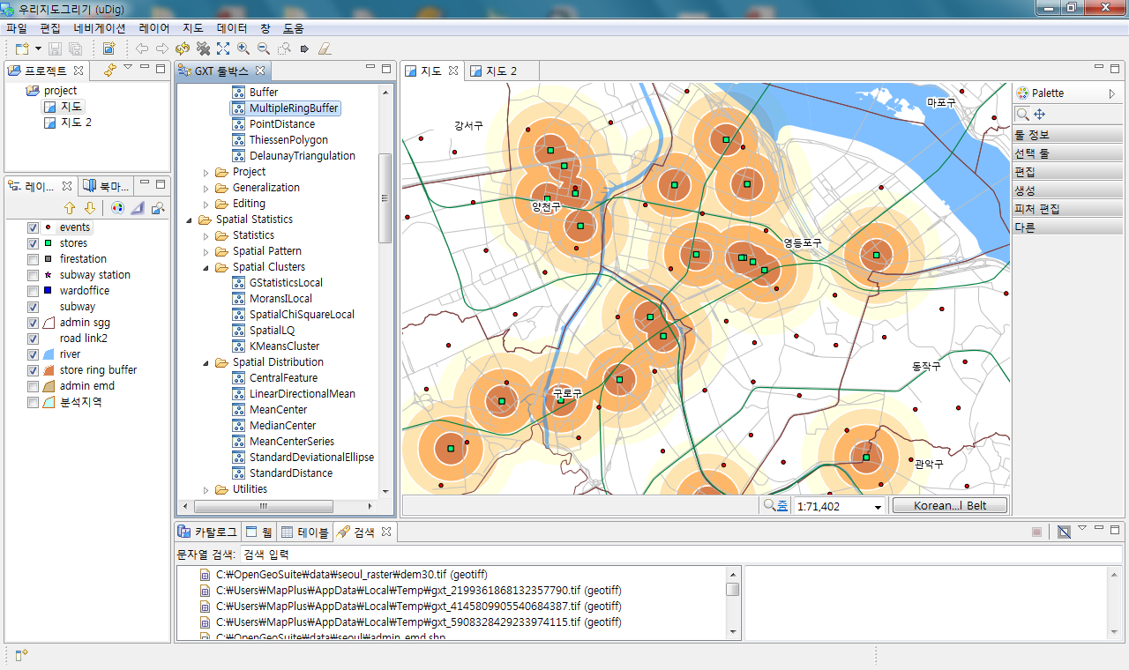
uDig GIS
User-friendly Desktop Internet GIS
공식 사이트 : http://udig.refractions.net/
License : Eclipse Public License(EPL) & Refractions BSD License
특징 및 기능:
LocationTech Incubation Project
Eclipse RCP 기반의 데스크톱 GIS 프로그램, 망고시스템 KOPSS 관리도구 활용

Slide 11
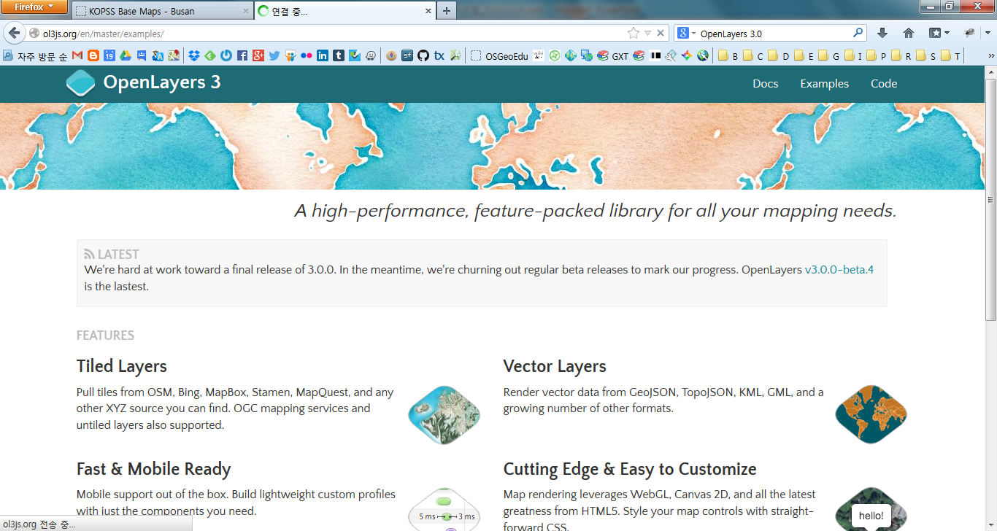
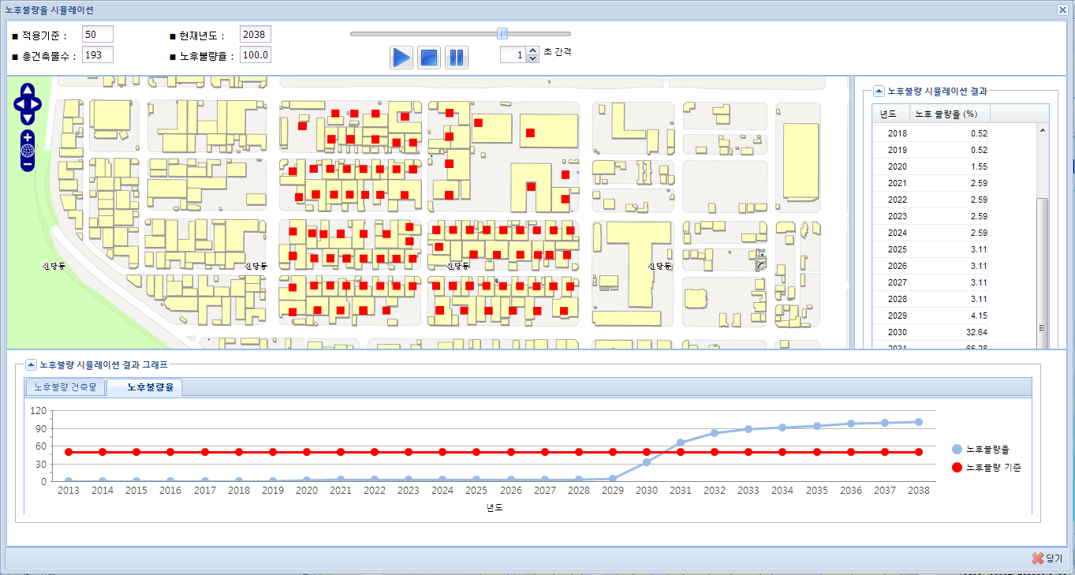
OpenLayers
Open source JavaScript library for displaying map data in web browsers
공식 사이트 : http://openlayers.org/ , http://www.indiegogo.com/ol3
License : 2-clause BSD License (FreeBSD)
특징 및 기능:
국내외 Web GIS 개발에 가장 많이 활용되는 자바스크립트 맵 라이브러리
현재 3.0 버전 출시와 함께 Web GL 기반의 Cesium.js와 3D Globe까지 포함 개발
국가공간정보통합체계, VWorld를 포함하여 대부분의 국내 웹 GIS의 클라이언트로 활용

Slide 12

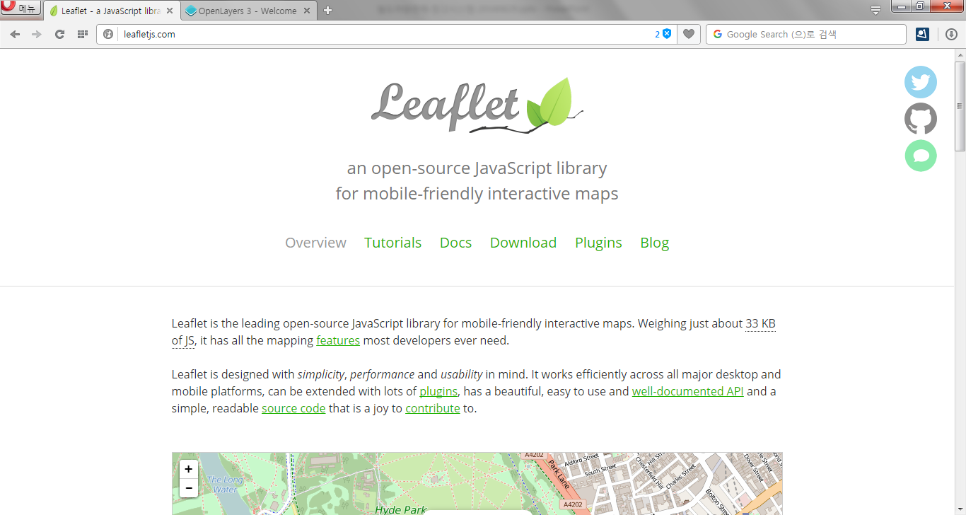
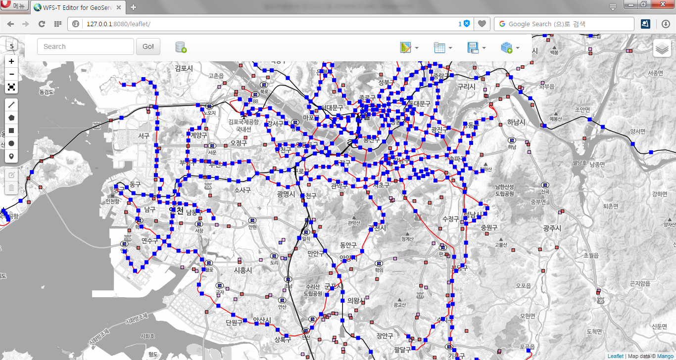
Leaflet JS
Open source JavaScript library for mobile-friendly interactive maps
공식 사이트 : http://leafletjs.com
License : 2-clause BSD License (FreeBSD)
특징 및 기능:
국내외 Web GIS 개발에 많이 활용되는 자바스크립트 맵 라이브러리
MapBox(http://mapbox.com)의 Vladimir Agafonkin에 의해 개발
경량의 모바일환경 친화적

Slide 13
Configuration
- 일러두기 -
본 자료는 모두 Creative Commons License CC-BY-NC을 따릅니다.

Slide 14
Configuration
기본
공간정보아카데미 오픈소스GIS 기초과정 중
Day3_PostGIS&GeoServer_xxxxxxxx.pptx
6. 성능향상 전략 참조
자료 받는곳
http://osgeo.kr/219
http://tinyurl.com/osgeo-kr-edu

Slide 15
Configuration
Administrator UI
전역 환경설정
Capabilities 문서의 데이터와 구성 문제
소수점 이하 유효 자리수
문자셋
로그 정책과 로그 위치

Slide 16
Configuration
GeoServer 설치 폴더 WEB-INF/web.xml 파일
ENABLE_JSONP
true/false
GEOSERVER_GEOJSON_LEGACY_CRS
true/false
GEOSERVER_DATA_DIR
GeoServer → 정보&상태 → 서버 상태에서 확인
Path

Slide 17
Configuration
GeoServer 설치 폴더 WEB-INF/web.xml 파일
GS-SHAPEFILE-CHARSET
x-windows-949, UTF-8 등
GEOWEBCACHE_CACHE_DIR
GeoServer → 타일캐시 → 캐시 기본 설정 → 내장된 GeoWebCache 홈페이지로 이동하여 경로 확인
<context-param>
<param-name>GEOWEBCACHE_CACHE_DIR</param-name>
<param-value>E:\server\GeoWebCache</param-value>
</context-param>

Slide 18
Configuration
새로운 좌표체계의 등록과 재정의
GeoServer의 DATA_DIR\user_projections 폴더
새로운 좌표체계의 등록: epsg.properties 파일
900913=PROJCS["WGS84 / Google Mercator", GEOGCS["WGS 84", DATUM["World Geodetic System 1984", SPHEROID["WGS 84", 6378137.0, 298.257223563, AUTHORITY["EPSG","7030"]], AUTHORITY["EPSG","6326"]], PRIMEM["Greenwich", 0.0, AUTHORITY["EPSG","8901"]], UNIT["degree", 0.017453292519943295], AUTHORITY["EPSG","4326"]], PROJECTION["Mercator (1SP)", AUTHORITY["EPSG","9804"]], PARAMETER["semi_major", 6378137.0], PARAMETER["semi_minor", 6378137.0], PARAMETER["latitude_of_origin", 0.0], PARAMETER["central_meridian", 0.0], PARAMETER["scale_factor", 1.0], PARAMETER["false_easting", 0.0], PARAMETER["false_northing", 0.0], UNIT["m", 1.0], AUTHORITY["EPSG","900913"]]
기존 좌표체계의 재정의: pesg_overrides.properties 파일
5174=PROJCS["Korean 1985 / Modified Central Belt", GEOGCS["Korean 1985", DATUM["Korean Datum 1985", SPHEROID["Bessel 1841", 6377397.155, 299.1528128, AUTHORITY["EPSG","7004"]], TOWGS84[-115.80,474.99,674.11,1.16,-2.31,-1.63,6.43], AUTHORITY["EPSG","6162"]], PRIMEM["Greenwich", 0.0, AUTHORITY["EPSG","8901"]], UNIT["degree", 0.017453292519943295], AXIS["Geodetic longitude", EAST], AXIS["Geodetic latitude", NORTH], AUTHORITY["EPSG","4162"]], PROJECTION["Transverse_Mercator", AUTHORITY["EPSG","9807"]], PARAMETER["central_meridian", 127.00289027777775], PARAMETER["latitude_of_origin", 38.0], PARAMETER["scale_factor", 1.0], PARAMETER["false_easting", 200000.0], PARAMETER["false_northing", 500000.0], UNIT["m", 1.0], AXIS["Easting", EAST], AXIS["Northing", NORTH], AUTHORITY["EPSG","5174"]]

Slide 19
Advanced SLD & WMS
- 일러두기 -
본 자료는 모두 Creative Commons License CC-BY-NC을 따릅니다.

Slide 20
Geometry Transformation
SLD 내에 Filter Function 사용
<Geometry> 태그 내 Geometric function 사용
예
Boundary, buffer, bufferWithSegments, centroid, convexHull, endpoint, envelope, interiorPoint, isometric, offset, pointN, startPoint, vertices …
참고
Filter Function: http://docs.geoserver.org/stable/en/user/filter/function_reference.html#filter-function-reference

Slide 21
WPS Rendering Transformation
요구사항
WPS Extension 설치(필수)
Spatial Extension for GeoServer WPS (확장)
https://github.com/MapPlus/spatial_statistics_for_geotools_udig
SLD 내에 WPS Process 사용
<Transformation> 태그 내 WPS Process 사용
예
Vector To Vector: PointStacker, Custom Spatial Extension 다수
Vector to Raster: Heatmap, BarnesSurfaceInterpolation
Raster to Vector: Contour, RasterAsPointCollections
설치과정
GeoServer 버전과 호환하는 zip/jar 파일 다운로드
GeoSErver WEB-INF/lib 폴더 복사 후 GeoServer(또는 Tomcat) 재시작
WPS Extension
https://sourceforge.net/projects/geoserver/files/GeoServer/2.8.4/extensions/geoserver-2.8.4-wps-plugin.zip
Spatial Extension for GeoServer WPS
https://sourceforge.net/projects/mango-spatialstatistics/files/GeoServer/gt-process-spatialstatistics-14.1.jar
https://sourceforge.net/projects/mango-spatialstatistics/files/GeoServer/gs-wps-spatialstatistics-2.8.1.jar

Slide 22
Variable Substitution
SLD에서 WMS 요청 변수를 처리
SLD 설정
<ogc:Function name="env">
<ogc:Literal>size</ogc:Literal>
<ogc:Literal>6</ogc:Literal>
</ogc:Function>
WMS GetMap requests
http://localhost:8080/geoserver/wms?service=WMS&version=1.1.0&request=GetMap&layers=foss4g:wardoffice&styles=MultipleRingBuffer&bbox=1.4120826E7,4502971.0,1.4151348E7,4532741.0&width=768&height=749&srs=EPSG:3857&format=image/png&env=radius:1000,2000,3000,4000

Slide 23
SLD 편집기
uDig
다운로드
https://github.com/mapplus/spatial_statistics_for_geotools_udig
GeoServer SLD 100% 검증 및 호환

Slide 24
SLD 편집기
QGIS
다운로드
http://qgis.org/ko/site/forusers/download.html
Validataion 오류, 그러나 동작

Slide 25
GeoWebCache
- 일러두기 -
본 자료는 모두 Creative Commons License CC-BY-NC을 따릅니다.

Slide 26
목차
GeoWebCache
캐시 전략
캐시 기본 설정
Custom Gridset 생성
Google, VWorld(EPSG:3857)
Daum(EPSG:5181)
Naver(EPSG:5179)
Tile Layer 설정
OpenLayers3에서 GWC 확인

Slide 27
캐시 전략
캐시 전략
대용량
갱신 주기
트래픽
좌표체계
대상 레이어

Slide 28
캐시 기본 설정 및 디스크 할당량
캐시 기본 설정
GeoServer WMS와 직접적인 통합 사용
On: http://localhost:8080/geoserver/wms 동작
Off: http://localhost:8080/geoserver/gwc/service/wms 에서만 동작
새 레이어 또는 레이어 그룹에 대해 자동으로 GeoWebCache 레이어를 구성
off

Slide 29
Custom Gridset 생성
Google, VWorld(EPSG:3857)
이미 만들어진 EPSG:900913과 동일
EPSG:900913 복제 후 재정의
좌표체계: EPSG:3857
단위: m, 단위당 미터: 1.0
타일 크기: 256 * 256
범위: [-20037508.34 -20037508.34 20037508.34 20037508.34]
Level: 0 ~ 30
Resolution: [156,543.03390625 ~ 0.0001457920613757]

Slide 30
Custom Gridset 생성
Daum:EPSG:5181
[그리드셋] → [새로운 그리드셋 생성]
좌표체계: EPSG:5181
단위: m, 단위당 미터: 1.0
타일 크기: 256 * 256
범위: [-30000, -60000, 494288, 988576]
Level: 0 ~ 13
Resolution: [2048 ~ 0.25]

Slide 31
Custom Gridset 생성
Naver:EPSG:5179
[그리드셋] → [새로운 그리드셋 생성]
좌표체계: EPSG:5179
단위: m, 단위당 미터: 1.0
타일 크기: 256 * 256
범위: [90112, 1192896, 2187264, 2765760]
Level: 0 ~ 13
Resolution: [2048 ~ 0.25]

Slide 32
Tile Layer 설정 1
Korea_sgg 레이어 등록
Tile Layer 설정
캐시를 적용할 레이어 선정
[새로운 캐시 레이어 추가]
캐시 설정
이 레이어의 캐시 레이어 생성
이 레이어의 타일 캐시 활성화
메타타일, 픽셀단위 여백, 타일 이미지 포맷, 캐시만료 확인
사용가능한 그리드셋에서 사용할 그리드셋 추가
[저장]

Slide 33
Tile Layer 설정 2
GWC에서 타일 미리 생성하기
[타일 캐시] → [타일 레이어] 페이지로 이동
타일을 생성할 레이어의 [생성/삭제] 링크 클릭하여 GeoWebCache 페이지로 이동
[Create a new task]에서 그리드셋, 포맷, 줌 레벨, 범위, 스타일 등 설정 후 [Submit] 버튼 눌러 생성
GeoWebCache 폴더로 이동하여 생성된 타일 이미지 확인

Slide 34
OpenLayers3에서 확인
OpenLayers3에서 GWC 확인
demo 폴더로 이동하여 다음 html 파일 더블클릭하여 확인
ol3_vworld_3857.html
ol3_daum_5181.html
ol3_naver_5179.html
Notepad++에서 html 파일 열어서 확인

Slide 35
OpenLayers3에서 확인
OpenLayers3에서 GWC 확인
demo 폴더로 이동하여 다음 html 파일 더블클릭하여 확인
ol3_vworld_3857.html
ol3_daum_5181.html
ol3_naver_5179.html
Notepad++에서 html 파일 열어서 확인

Slide 36
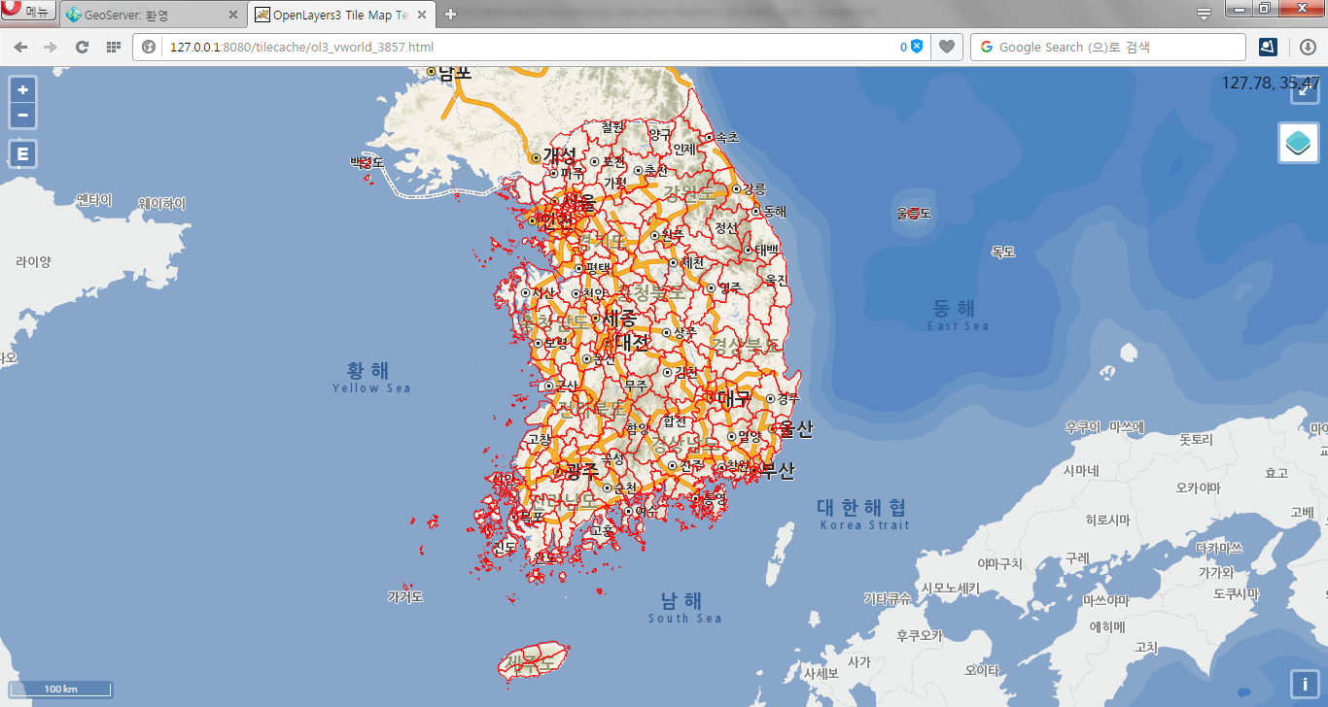
OpenLayers3에서 확인
Vworld (EPSG:3857, EPSG:900913)

Slide 37
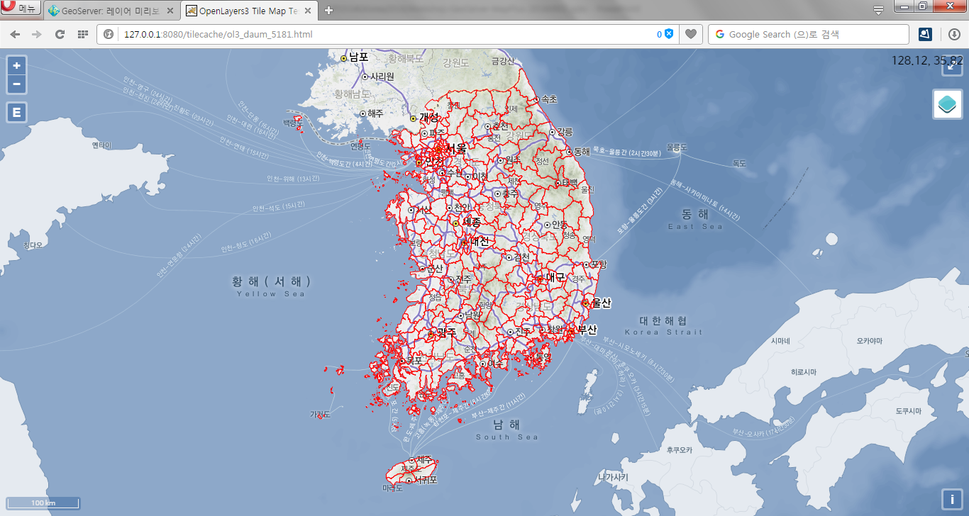
OpenLayers3에서 확인
Kakao, Daum(EPSG:5181)

Slide 38
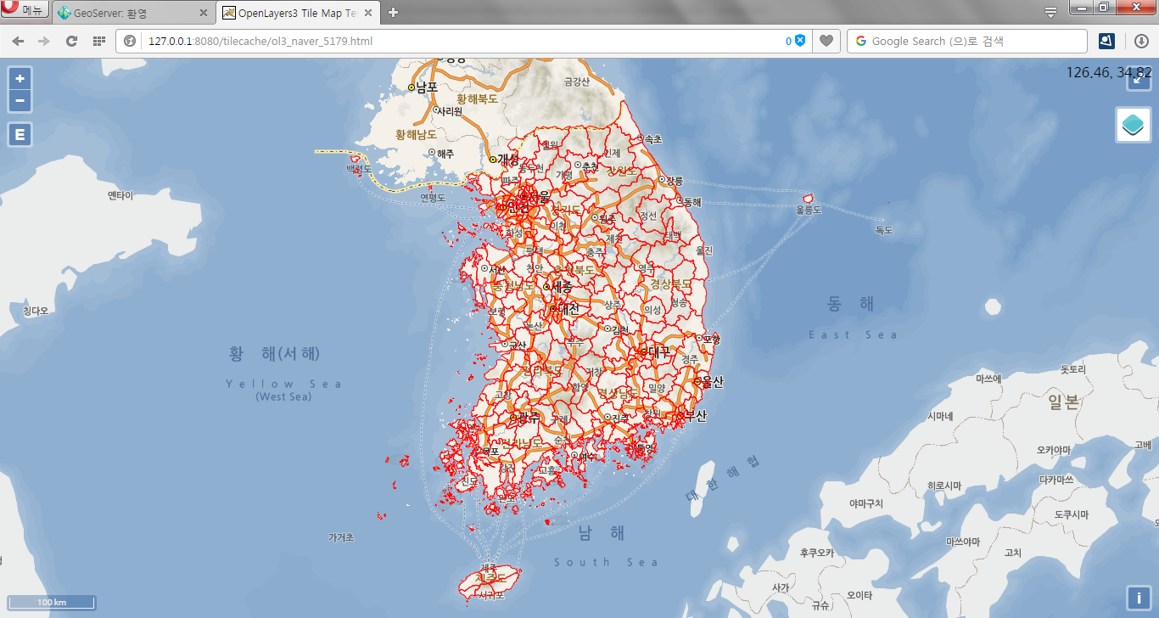
OpenLayers3에서 확인
Naver (EPSG:5179)

Slide 39
마무리

Slide 40
오픈소스 참여하기
OSGeo 한국어 지부 메일링 리스트
- http://osgeo.kr
- http://groups.google.com/group/osgeo-kr
한글화 프로젝트 번역 참여
Transifex (https://www.transifex.com) 지역화 플랫폼
테스트 및 코드 기여
각 프로젝트별 메일링 리스트
GitHub(https://github.com) 코드공개
FOSS4G 행사 발표 및 교류
FOSS4G International Conference (http://2016.foss4g.org)
FOSS4G Korea Conference (http://osgeo.kr)

Slide 41

감사합니다.
Q&A

